Slide 1
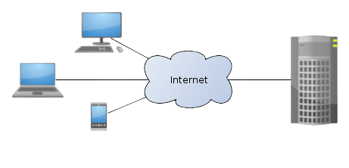
O que é arquitetura Cliente/Servidor?

Slide 2
Introdução
A arquitetura cliente servidor é uma arquitetura de aplicação distribuida.
O Cliente Servidor funciona de forma em que o cliente faz requisições para o servidor, essas requisições podem ser recursos ou serviços oferecidos pelo servidor.
O Cliente é responsavel pela interação com o usuário e nele que são constituidas a estrutura e aparência da Aplicação Web
O Servidor recebe essas aquisições por meio de protrocolos que gerenciam a comunicação entre o Cliente e servidor em uma só linguagem
Algumas funções desse modelo podem ser utilizada para troca de e-mails, o acesso a internt e a banco de dados.
Os protocolos que gerenciam o modelo Cliente Servidor , são o HTTP e o HTPPS , ambos cumpre a mesma função porém o HTTPS é a forma encriptografada e mais segura , esta é usada por sites de Bancos por exemplo.

Slide 3
Problemas do Modelo
Visto que a capacidade de oferecer serviços ou recursos fica centralizada na figura do servidor, surge um problema, o que fazer quando o número de requisições dos clientes ultrapassa a capacidade computacional do servidor?
Essa pergunta não tem uma resposta de alta eficiência para aplicações em redes de computadores. A sobrecarga de servidores é um problema real apesar de a capacidade dos servidores ter aumentado consideravelmente na última década.
Além do fato de algumas requisições não serem atendidas, pela sobrecarga do servidor, no modelo cliente servidor, ainda há o fato de que o modelo não é robusto, ou seja, se um servidor crítico falha, os requisições já feitas pelos clientes, não poderão ser atendidas.
Esse motivos são a base para a concepção das redes Peer-to-peer.

